Slide 1

SPSS: Présentation du logiciel et gestion de base de données
Exposé du Groupe 1

Slide 2
Contenu de notre exposé
01
02
03
04
Création et gestion de base de données
Tri des variables et observations
Fusion de deux base de données
Identification d’observation dupliquées
05
Cas Pratique

Slide 3
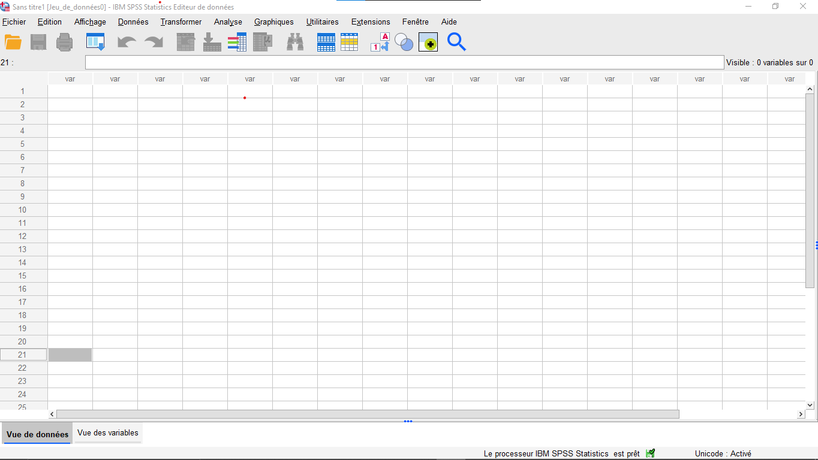
01- Création et gestion de base de données ( vue données)

Slide 4
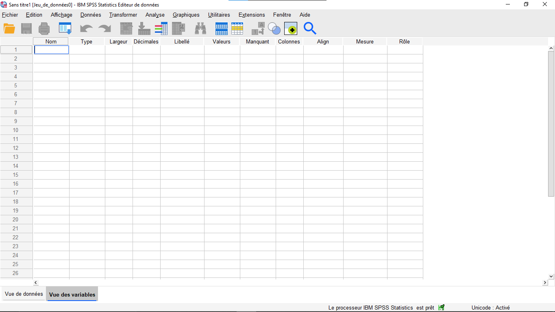
01- Création et gestion de base de données(vue variables)

Slide 5
02- Tri des variables et observations
Pourquoi et comment trier une variable ?
Il s’agit ici de réorganiser les variables selon un critère spécifique(tri par nom, tri par type, tri par largeur, tri par décimal, tri par libellé, tri par valeurs, tri par manquant, tri par colonne, tri par Align, tri par mesure)
Pour trier les variables il faut cliquer sur l’onglet Données, choisir trier variables en enfin choisir le type de tri qu’on souhaite effectuer.
Pourquoi et comment trier les observations ?
Trier les observations, permet de réorganiser l’ordre des lignes selon la valeur d’une ou plusieurs variables
Pour trier les observations il faut cliquer sur l’onglet Données, choisir trier observations en enfin choisir la ou les variables selon laquelle ou lesquelles on souhaite faire le tri.

Slide 6
03- Fusion de deux bases
Il existe deux types de fusion selon la structure du fichier à fusionner :
Fusionner des cas (ajouter des lignes)
Ici notre fichier de base a les mêmes variables que le fichier à fusionner
Fusionner des variables (ajouter des colonnes)
Dans ce cas, on a les mêmes individus dans les deux bases mais avec des variables différentes

Slide 7
04- Identification d’observation dupliquées
C’est une procédure qui permet de repérer les observations qui ont des valeurs identiques sur une ou plusieurs variables. Cela est utile pour :
Détecter les erreurs de saisie
Repérer les lignes en double
Vérifier les doublons en noms, de dates, de scores, etc…

Slide 8


Passons au cas pratique

Slide 9
Merci!
Avez-vous des questions?

